Slide 2
Il y a 30 ans, la découverte des bosons intermédiaires à cette époque la science était au cœur de nos activités
CERN, UA1, SACLAY: souvenirs personnels
Michel Spiro, Saclay 25/06/2013
Notes:
Merci, forcément biaisé

Slide 3
1967
Mise en service de l’accélérateur linéaire d’électrons de 20 GeV à SLAC, Stanford, USA
Fondation de Fermilab près de Chicago
Steven Weinberg et Abdus Salam proposent, chacun de son côté, une théorie unifiant les interactions faible et électromagnétique en une unique interaction appelée électrofaible. Cette théorie nécessite en plus de boson chargés W (courants chargés) l'existence d'un boson neutre interagissant faiblement pour véhiculer l'interaction faible et donc de courants neutres. Ils prédisent aussi l'existence d'un boson massif supplémentaire, appelé boson de Higgs, qui n’a été observé qu’en 2012.
Naissance du Modèle standard sous sa forme actuelle. Ce sera une anticipation formidable des résultats à venir au cours des 30 prochaines années. A cette époque, c’est une belle construction théorique qui reste entièrement à tester.

Slide 4
1968-1969-1970
Georges Charpak: invention des chambres proportionnelles multifils et des chambres à dérive.
Au cours d'une expérience de diffusion d'électrons sur des protons, effectuée auprès de l'accélérateur linéaire de Stanford, les électrons semblent rebondir sur des petits noyaux durs à l'intérieur du proton. James Bjorken et Richard Feynman analysent ces données en termes de particules constituants les protons (ils utilisent le nom de «partons » pour ces constituants, même si ces partons sont en fait les quarks).
Sheldon Glashow, Jean Iliopoulos, et Luciano Maiani prédisent un quatrième type de quark dans le contexte du Modèle Standard (pas de FCNC, pas de K0->μμ).
Ray Davis et ses collabotaeurs observent trois fois moins de neutrinos très énergiques en provenance du soleil que prévu. Naissance des astroparticules

Slide 5
1971
M. Veltmann et t’Hooft d’une part et
BW Lee et J. Zinn-Justin d’autre part
démontrent la cohérence mathématique et physique du Modèle Standard

Slide 6
1972-1973
Autorisation de construire un deuxième laboratoire à proximité du domaine existant du CERN pour la réalisation d'un supersynchrotron à protons (SPS) prévu pour une énergie initiale de 300 GeV.
Les premiers faisceaux de 70 GeV circulent à Serpukhov (Russie)
Le premier faisceau de 200 GeV circule à Fermilab à Chicago (Main ring). Il sera porté à 400 en 1974
Notes:
Mirabelle

Slide 7
1972 - 1973
Premières découvertes importantes résultant des expériences aux ISR :
a)la section efficace augmente avec l’énergie ;
b) Découverte(M. Banner) de l’émission de particules à très grande impulsion transverse (combinaison de grand angle de diffusion et grande impulsion), ce qui est l’indicateur de collisions proton- proton qui ont lieu à travers les collisions de structures ponctuelles appelées partons mais bientôt identifiées aux quarks et gluons, les composants élémentaires du proton.

Slide 8
1973
C'est avec la chambre à bulles de fabrication française Gargamelle placée dans un faisceau de neutrinos au synchrotron à protons (PS) qu'est faite l'une des plus grandes découvertes de physique du CERN: on observe que les neutrinos peuvent interagir avec une autre particule sans se transformer en muons. Ce comportement est connu sous le nom d’interaction à courant neutre" et sa découverte ouvrira la voie à ce qu'on appelle maintenant la "nouvelle physique". Il a de grandes conséquences pour les théories concernant les forces fondamentales de la physique. En particulier, il vient fortement corroborer la théorie qui s'efforce d'unifier nos connaissances sur la force faible (responsable de phénomènes tels que la radioactivité) et celles sur la force électromagnétique bien connue. C’est la naissance du modèle standard. La collaboration à l’origine de cette découverte est conduite par le Professeur à Orsay A. Lagarrigue, malheureusement décédé peu après. On pense généralement que cette découverte lui aurait valu l’attribution du Prix Nobel.
Notes:
HPWF

Slide 9
1973-1974
David Politzer, David Gross, et Frank Wilczek découvrent une propriété spécifique de la théorie de couleur de l'interaction forte : la "liberté asymptotique". Cette propriété est nécessaire pour expliquer les données de 1968-69 sur le proton., puis à BEBC, CDHS, BCDMS, LEP et HERA de 1970 à 2000

Slide 10
1974 - 1977
Burton Richter et Samuel Ting, menant des expériences indépendantes, annoncent le même jour la découverte de la même nouvelle particule. Ting et ses collaborateurs de Brookhaven la désignent sous le nom de particule "J", alors que Richter et son équipe la baptisent particule psi. Ces découvertes étant d'égale importance, cette particule est appelée J/psi. C'est un méson charme-anticharme.
Gerson Goldhaber et François Pierre découvrent le méson D0 (quarks anti-up et charme). Les résultats expérimentaux concordent parfaitement avec les prédictions théoriques (GIM) du Modèle Standard.

Slide 11
suite
Le lepton tau est découvert par Martin Perl et ses collaborateurs à SLAC. Ce lepton est la première particule de troisième génération observée.
Leon Lederman et ses collaborateurs de Fermilab découvre un autre quark (et son antiquark) : le quark "bottom". Comme les physiciens considèrent l'existence de paires de quarks, cette découverte entraîne de facto la recherche d'un sixième quark : le "top".

Slide 12
1978
Mise en service de PETRA à DESY, Hambourg, Allemagne, collisionneur circulaire électron positron de 40 GeV dans le centre de masse en parallèle avec la mise en service d’un collisionneur similaire PEP à SLAC, Stanford
Charles Prescott et Richard Taylor observent l'interaction faible véhiculée par un Z⁰ dans la diffusion d'électrons polarisés sur du deutérium et constate une violation de la conservation de la parité, comme prévue par le Modèle Standard qui se trouve ainsi confirmé.
A PETRA, un collisionneur du laboratoire DESY, à Hamburg, on met en évidence le gluon émis par un quark ou un antiquark initial.

Slide 13
1976-1981
Des expériences effectuées au CERN montrent que la qualité et l'intensité des faisceaux peuvent être améliorées grâce à la "technique de refroidissement stochastique", permettant ainsi d'accélérer et de stocker des faisceaux intenses d'antiprotons (Van der Meer).
Mise en évidence des gluons à PETRA /DESY/HAMBOURG
Transformation du SPS en un collisionneur proton-antiproton (SPp) et construction de deux zones d'expérimentation (UA-1 et UA-2) dans lesquelles peuvent être saisies les données résultant des collisions. Depuis lors, l'exploitation du SPS est partagée entre ce mode collisionneur et la physique à cible fixe. Les premières collisions proton-antiproton à une énergie de 2 x 270 GeV sont observées en juillet 1981, quelques mois après la mise en service du nouvel anneau accumulateur d'antiprotons (AA), dans lequel la technique du refroidissement stochastique est appliquée pour produire un faisceau d'antiprotons refroidi. LEP approuvé.
Notes:
Peter Mac Intyre. Rapidité Fermilab out

Slide 14
1982
Découverte de la production de jets de particules énergiques à grand angle dans les collision proton-antiproton au SP pUA2 au CERN. C’est après les ISR (Banner), la confirmation que des collisions dures ont lieu entre des sous structures ponctuelles du proton et de l’antiproton (les quarks et les gluons)
  1983
Les bosons intermédiaires W± et Z⁰ requis par la théorie électrofaible sont observés par deux expériences utilisant le synchrotron SPS du CERN, grâce aux techniques développées par Carlo Rubbia et Simon Van der Meer permettant des collisions protons-antiprotons.
Découverte des bosons W (janvier) et du boson Z (mai) au collisionneur proton antiproton du CERN, les vecteurs de la force nucléaire faible, par les équipes UA-1 et UA-2, confirmant la théorie des interactions électrofaibles, unifiant les forces faible et électromagnétique.

Slide 15
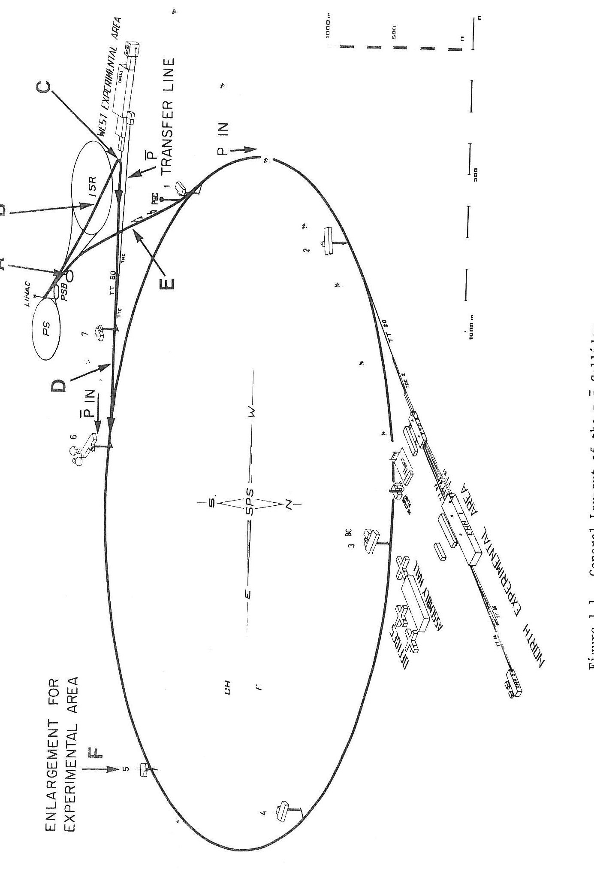
Notes:
L’anneau d’antiprotons

Slide 16
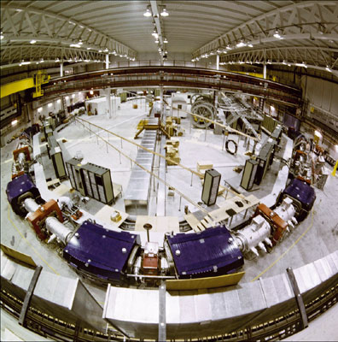

Slide 17
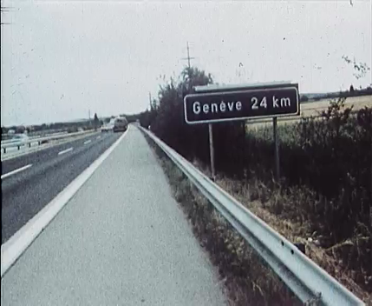

Slide 18
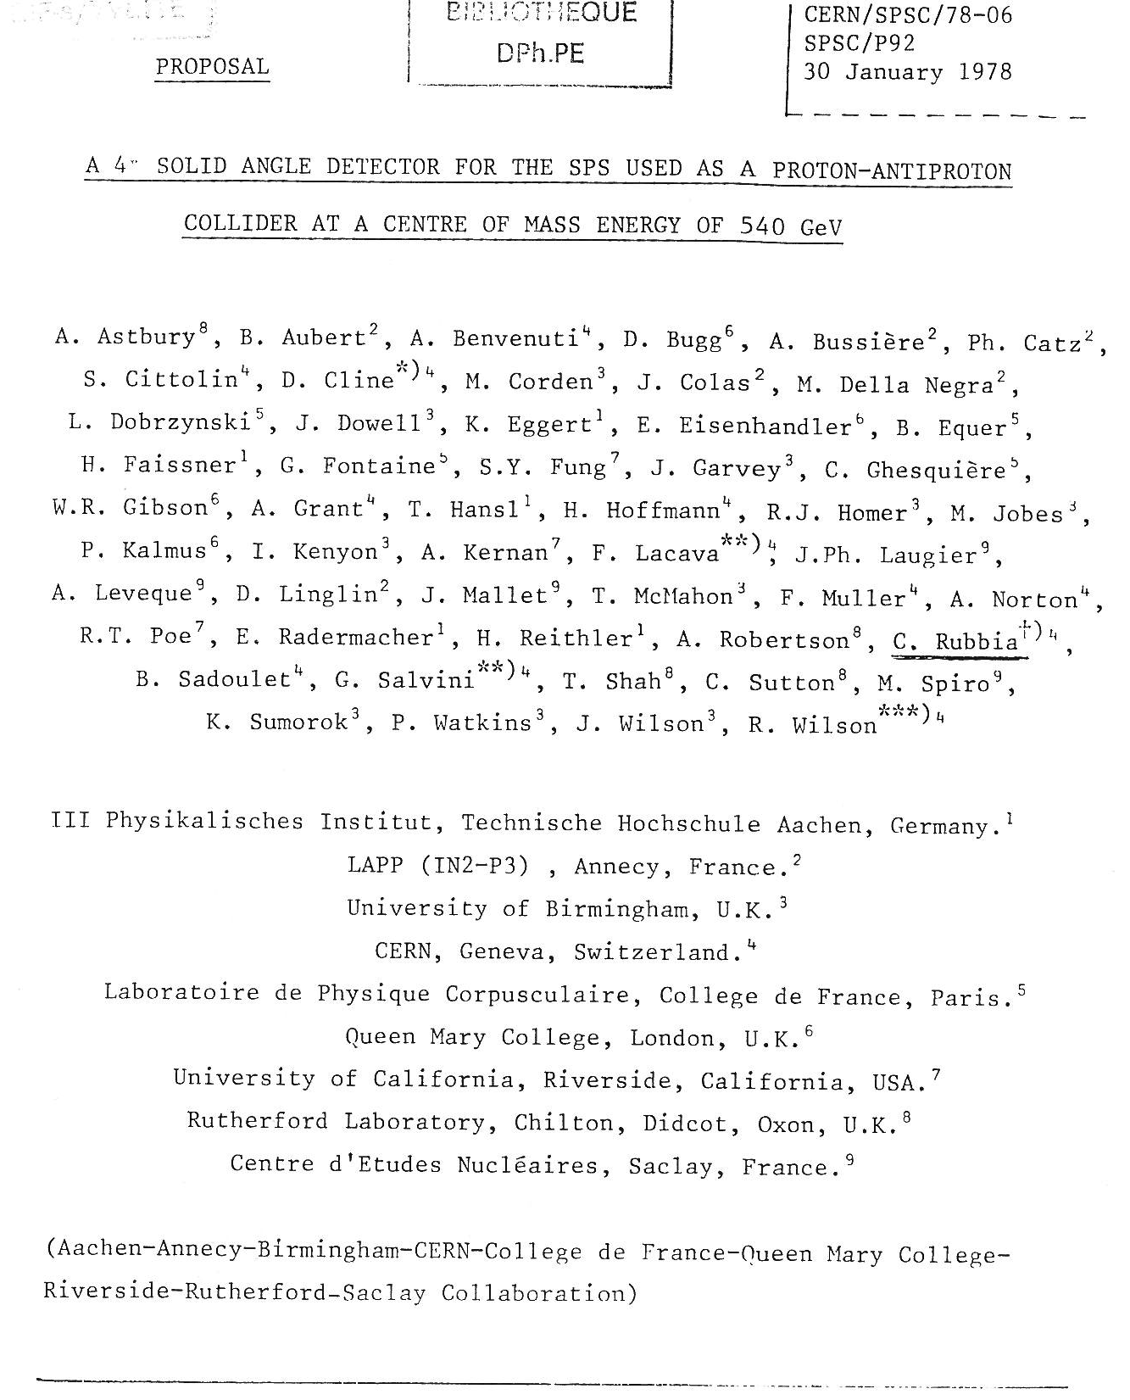
Notes:
DPhPE J. Ph. Laugier, A. Lévêque, M. Spiro
1978 à 1981 incroyable! Tous les moyens disponibles. La France prêtera au CERN pour l’upgrade de UA1

Slide 19
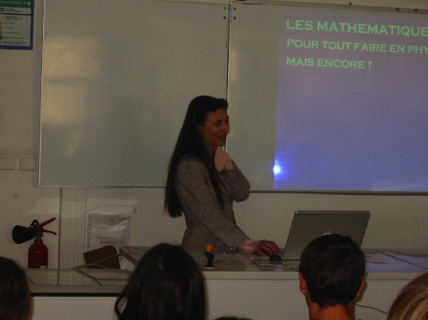
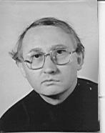


Groupe UA1 et Labo W/Z SACLAY en 1983
C. Cochet, M. De Beer, D. Denegri, A. Givernaud, J. P. Laugier, E. Locci, M. Loret, J.J. Malosse, J. Rich, J. Sass, J. Saudraix, A. Savoy-Navarro, M. Spiro
J. Calvet, J. Heitzman, P. Micolon, S.Palanque, J. C. Thévenin
Notes:
Les 4 encore au SPP

Slide 20
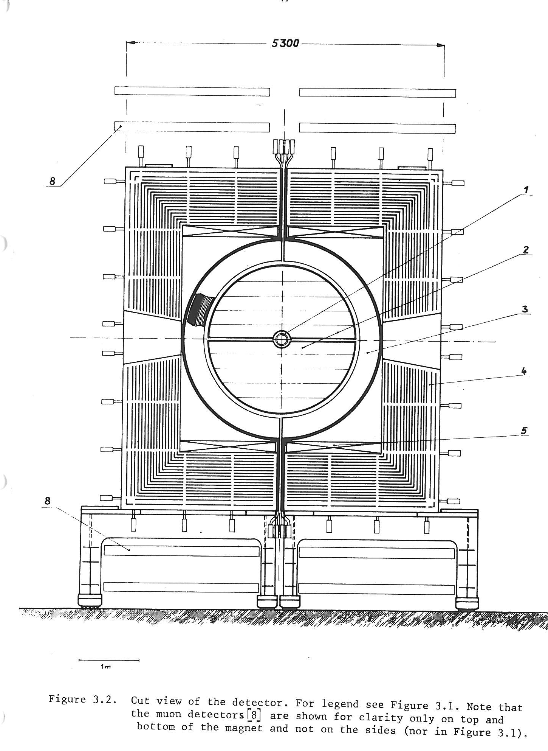

Slide 21
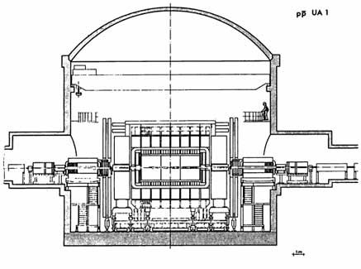

Slide 22
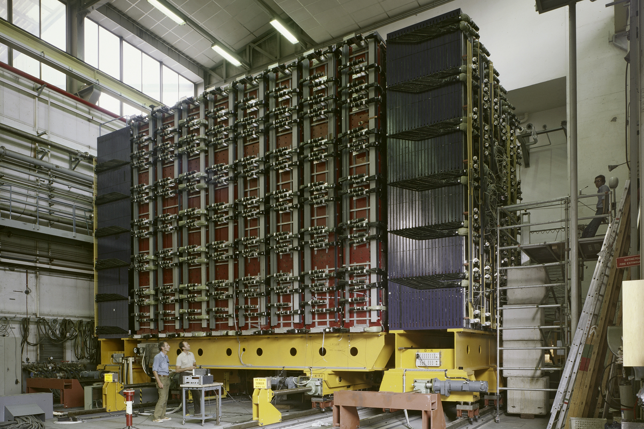

Slide 23
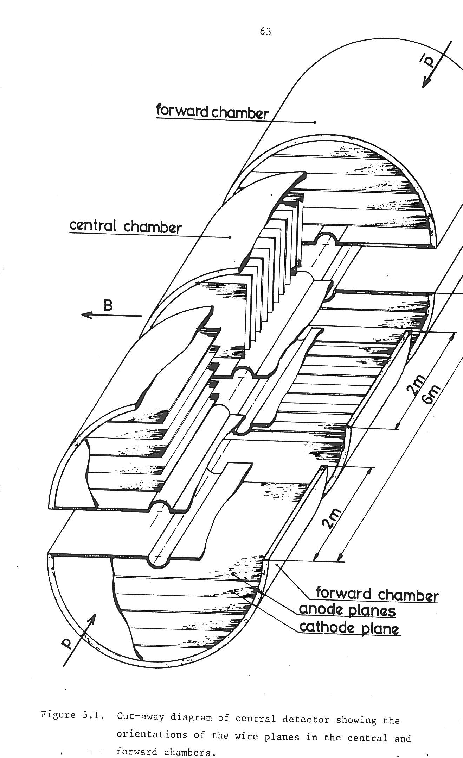

Slide 24
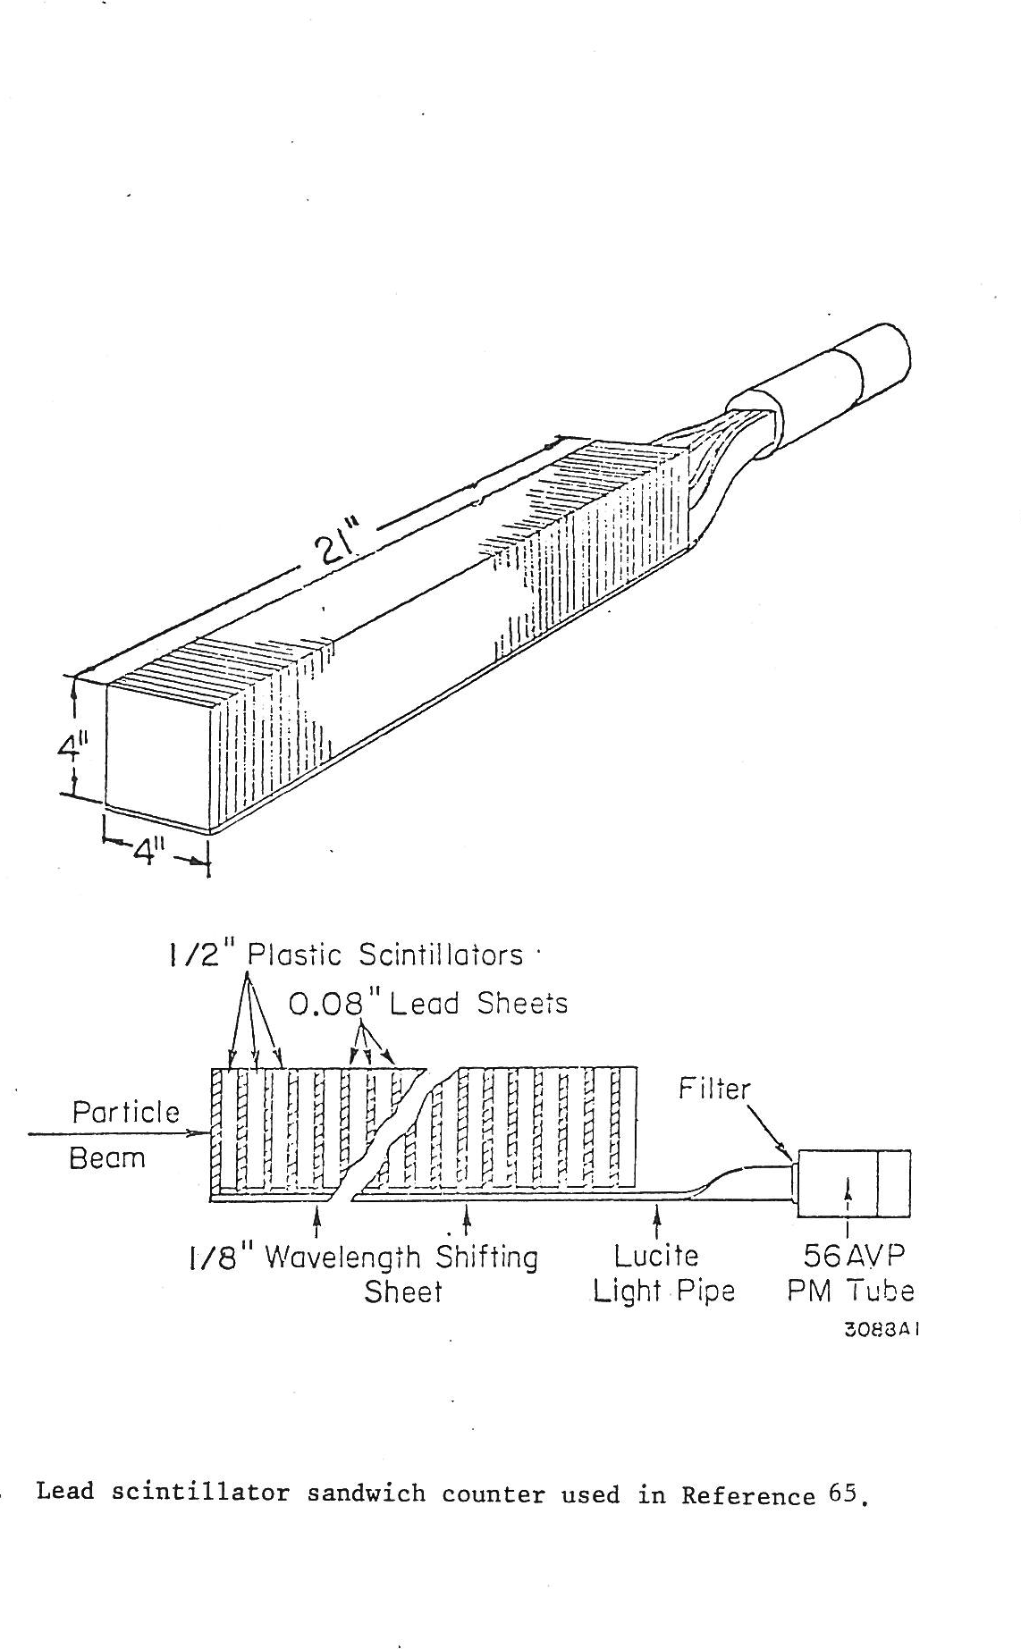
Notes:
Scintillateur et wave shifter

Slide 25
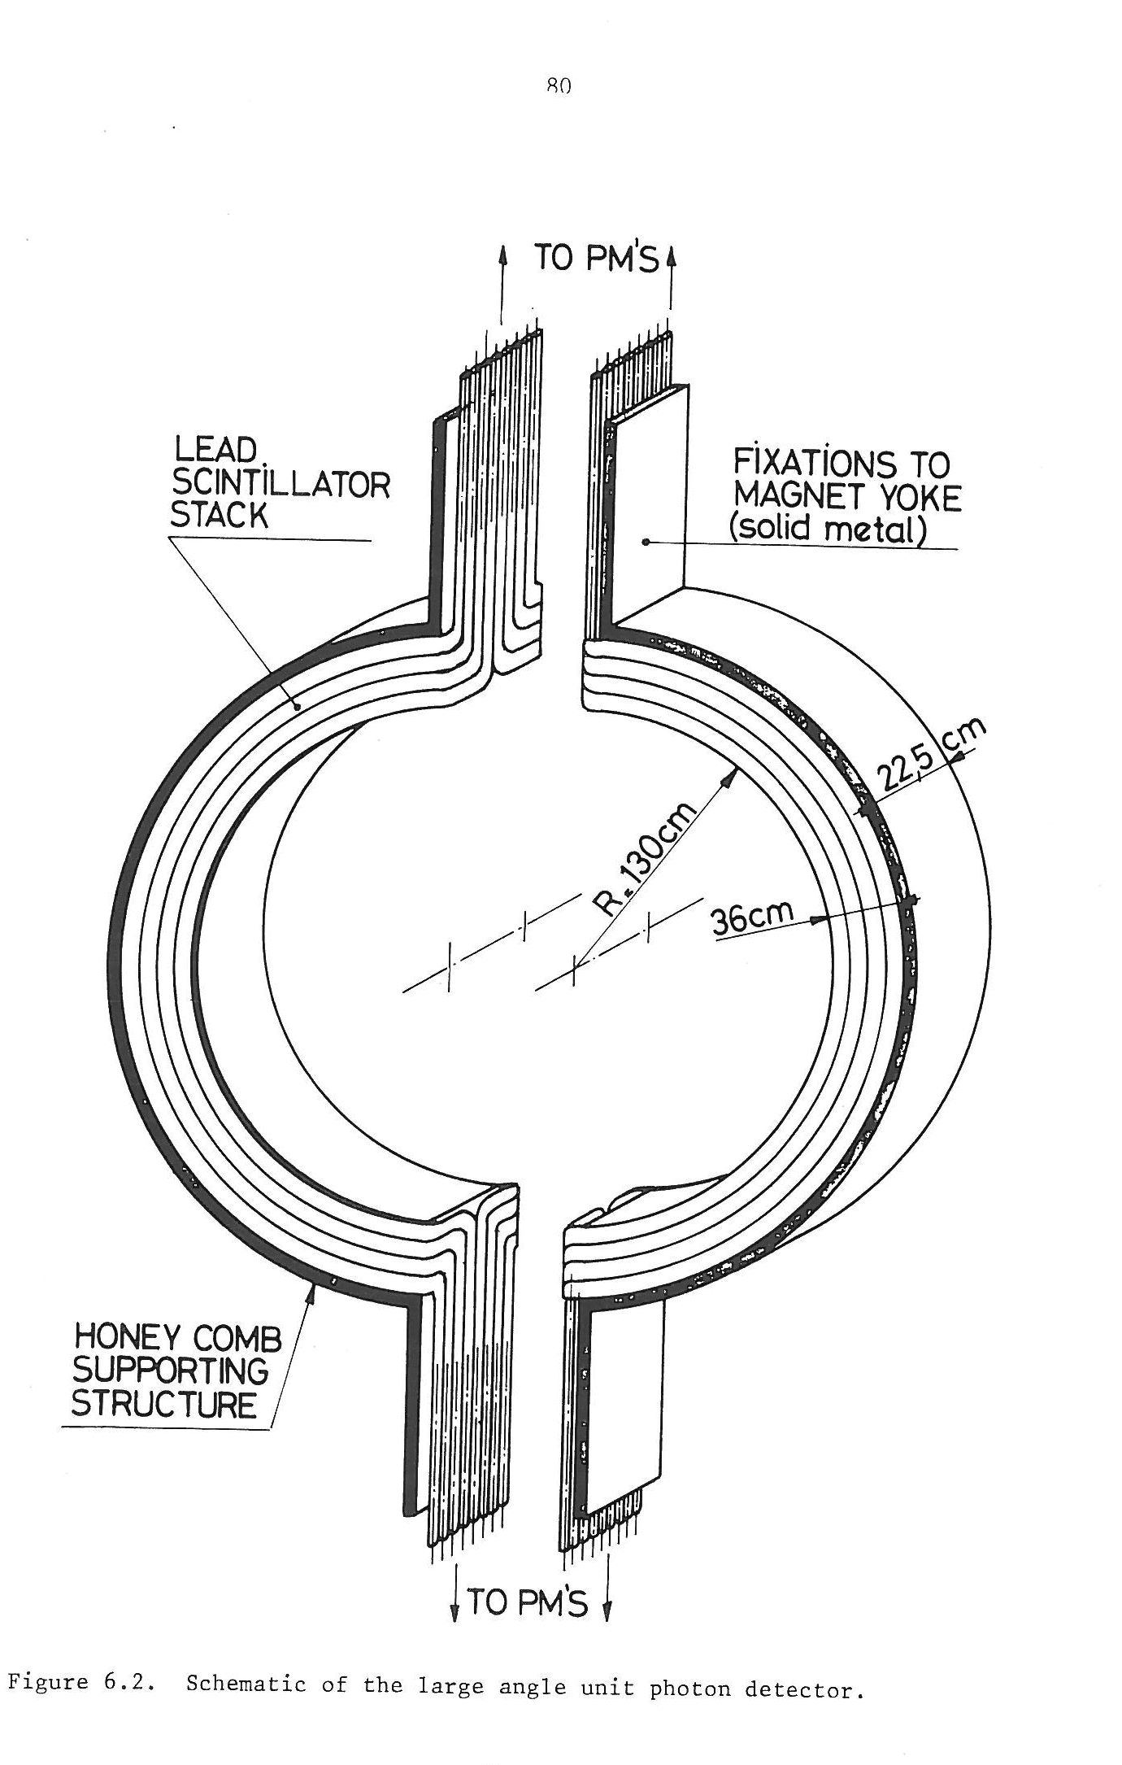
Notes:
Polystyrène dopé extrudé et barres de BBQ dans plexi. Calibration en faisceau avec petit proto, calibration in situ avec Cobalt 6 Ci (mesure du courant),Perte de lumière dans les guides (photostatistique), collage BBQ au milieu, Cerenkov dans BBQ, viellissement BBQ avec les radiations découvert en ligne, mais suivi avec Cobalt, Cross talk découvert après coup et jamais intégré (peut-être pour cela que le Z était à 95 GeV). Les gondoles ne tiendront pas jusqu’à la fin.

Slide 26
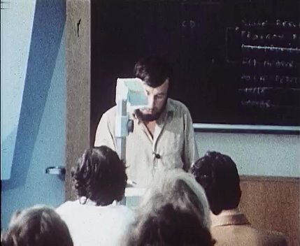

Slide 27
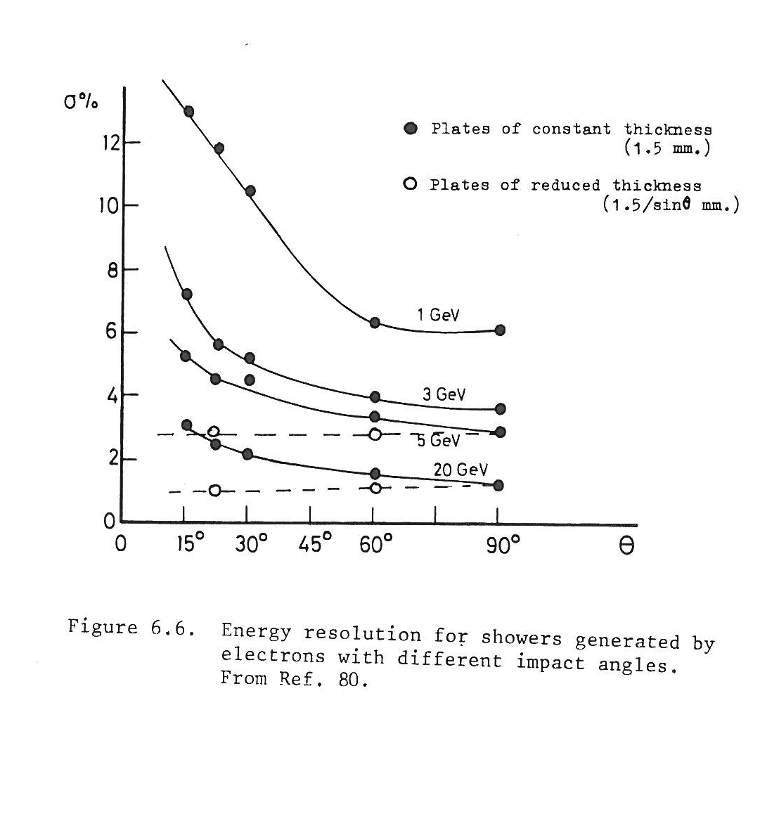

Slide 28
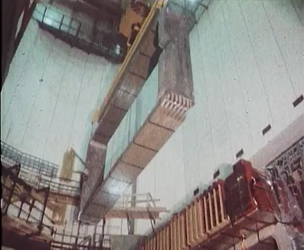

Slide 29
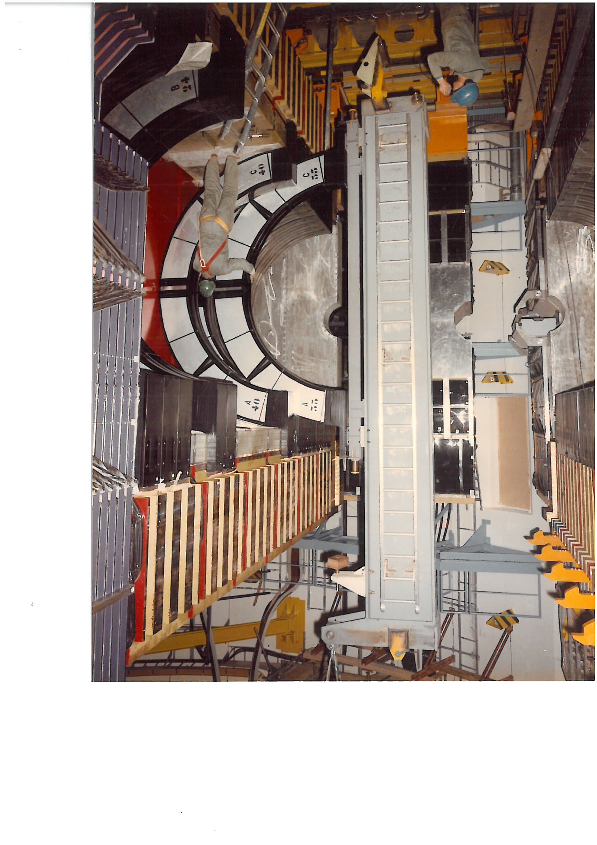
Notes:
Du mal à fermer

Slide 30
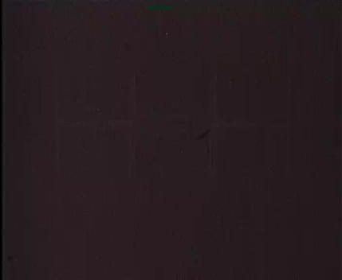

Slide 31
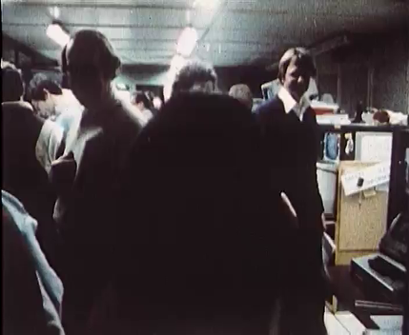

Slide 32
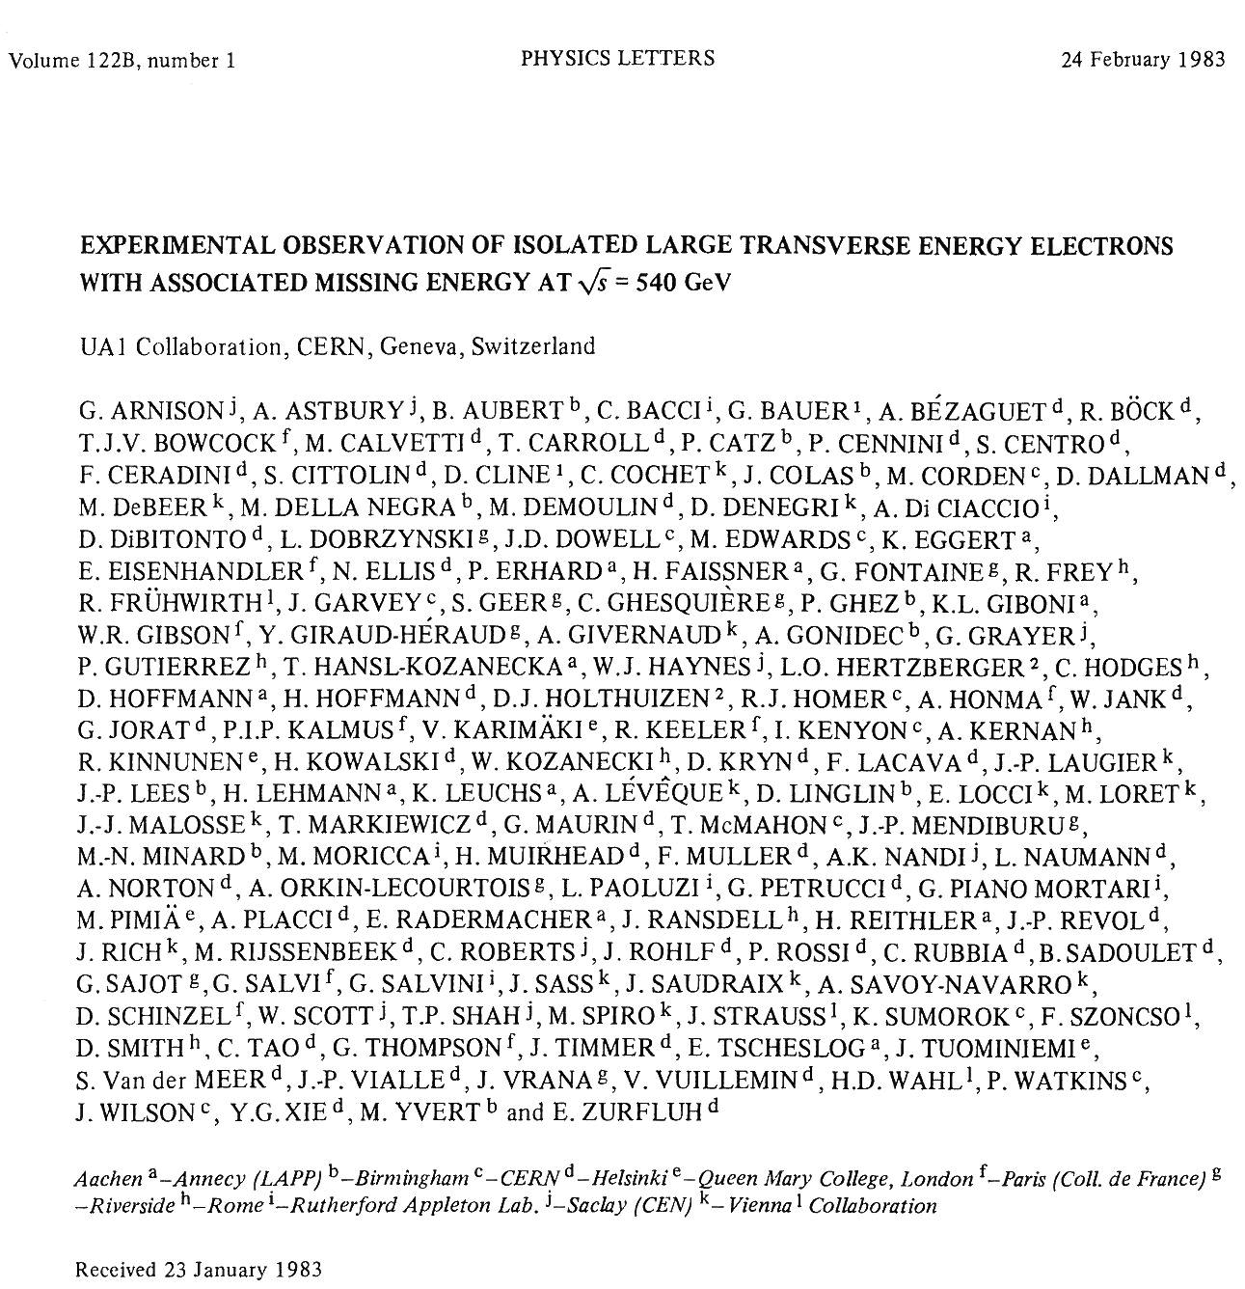

Slide 33
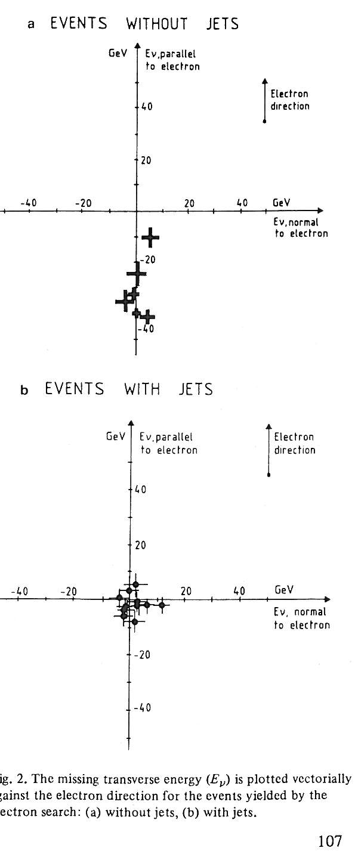
Route électron CERN

Slide 34
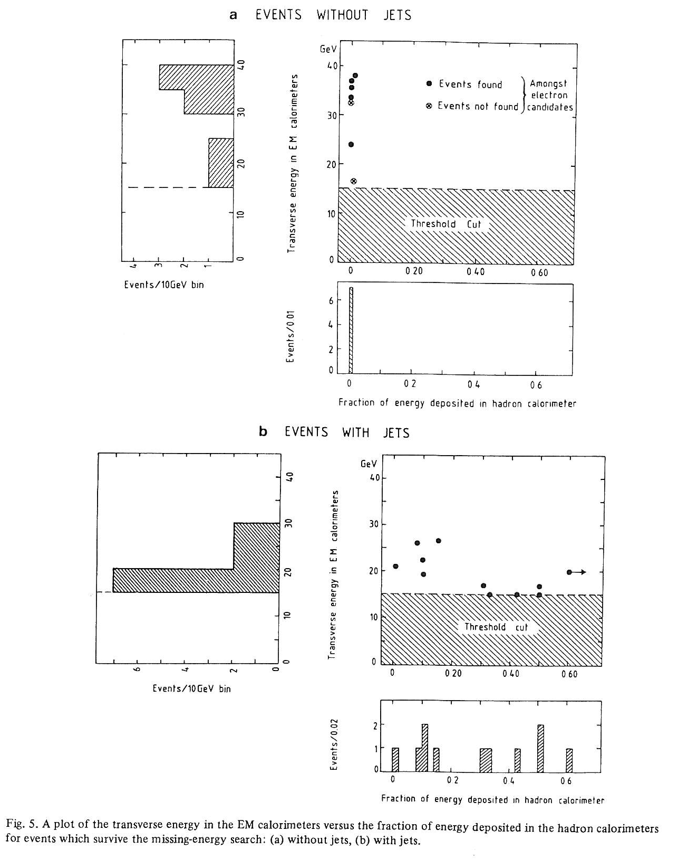
Route missing Et Saclay

Slide 35
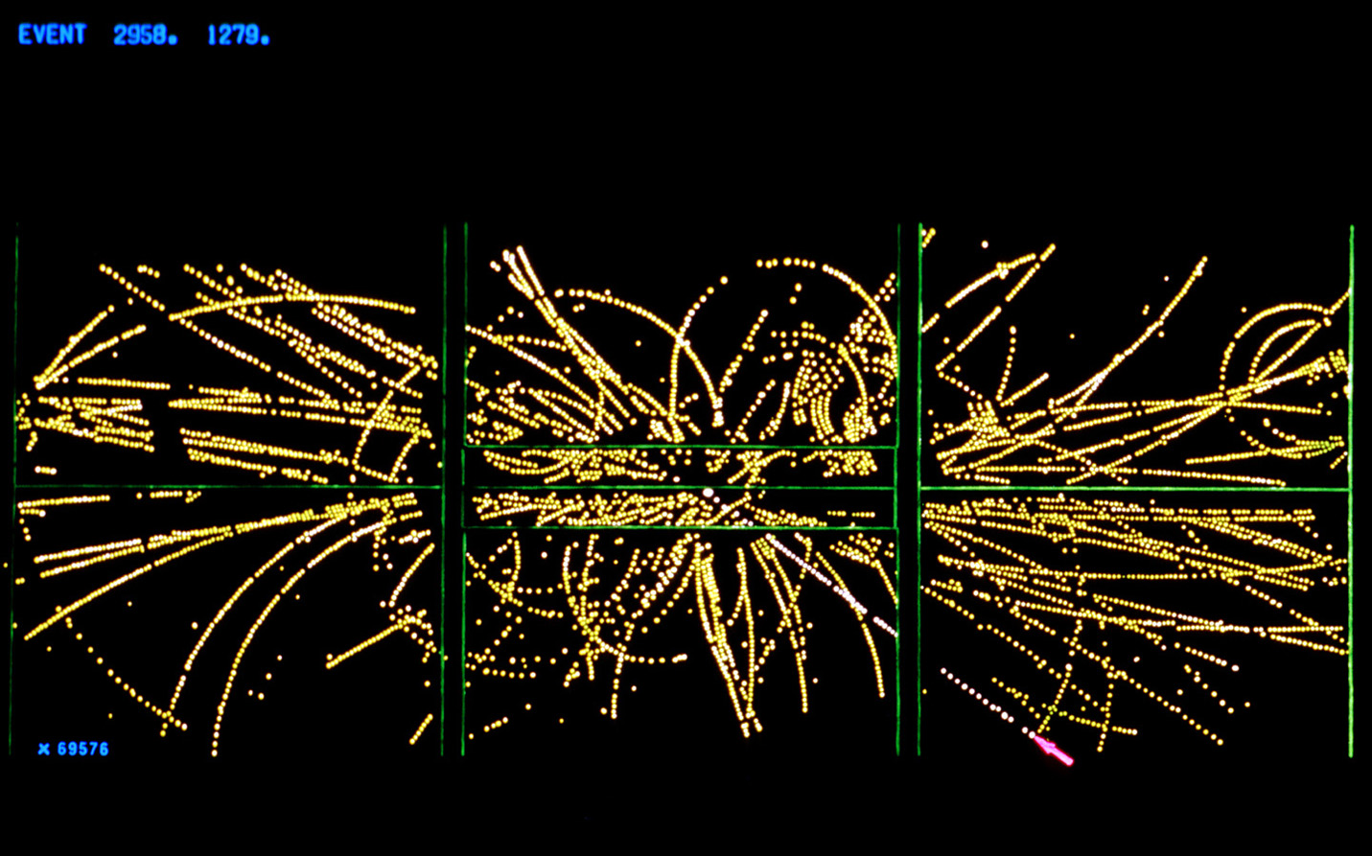

Slide 36
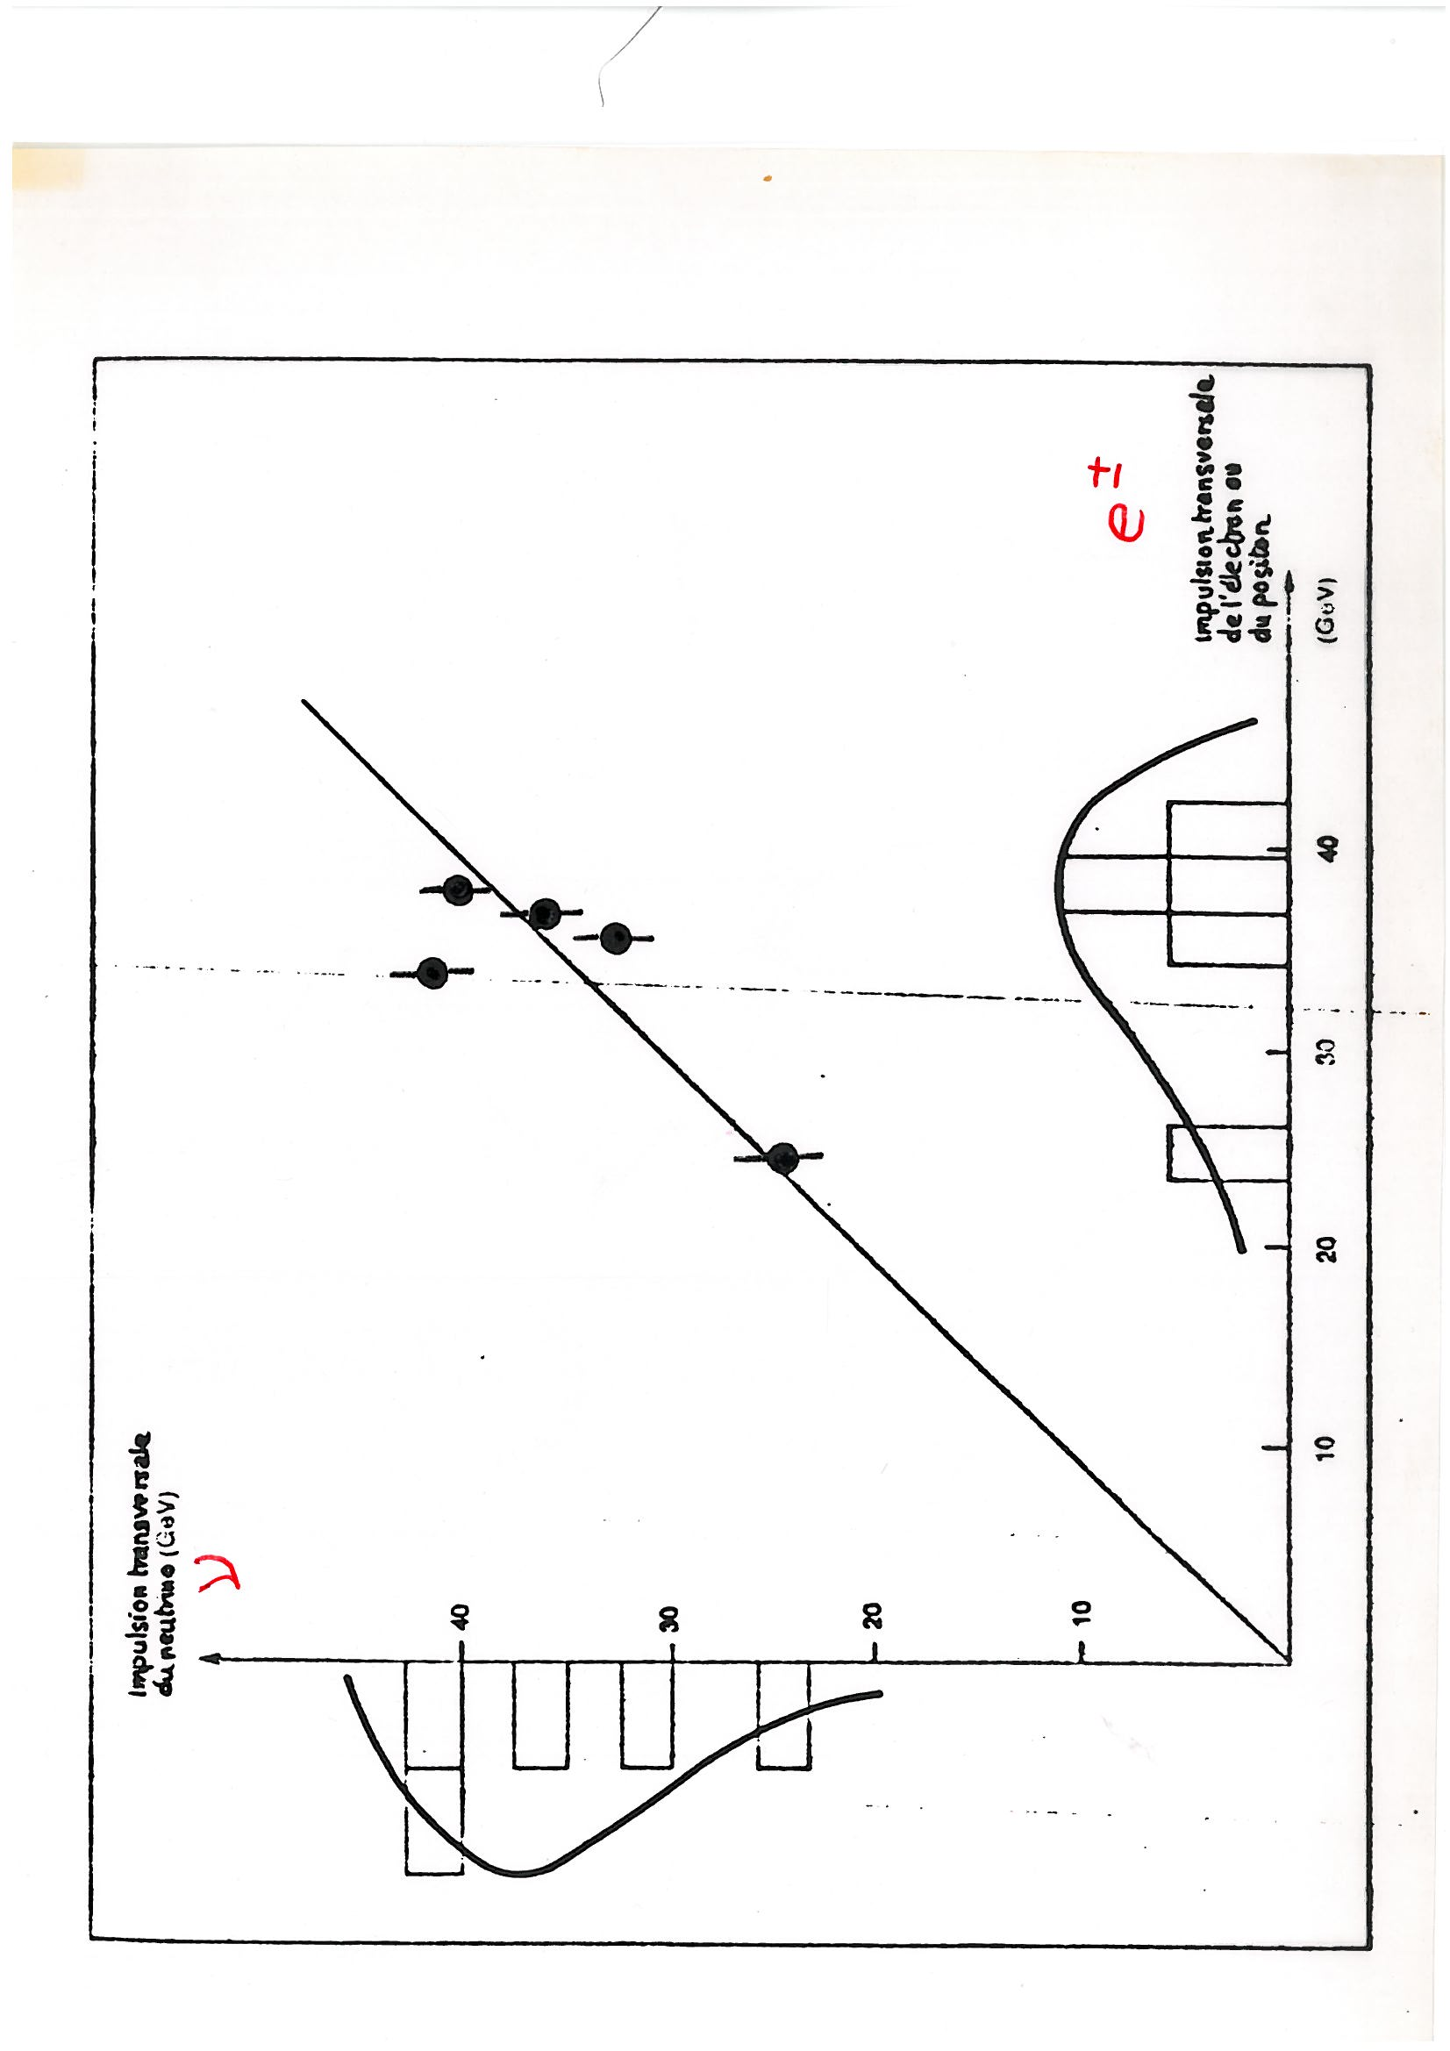
Le Jacobien!

Slide 37
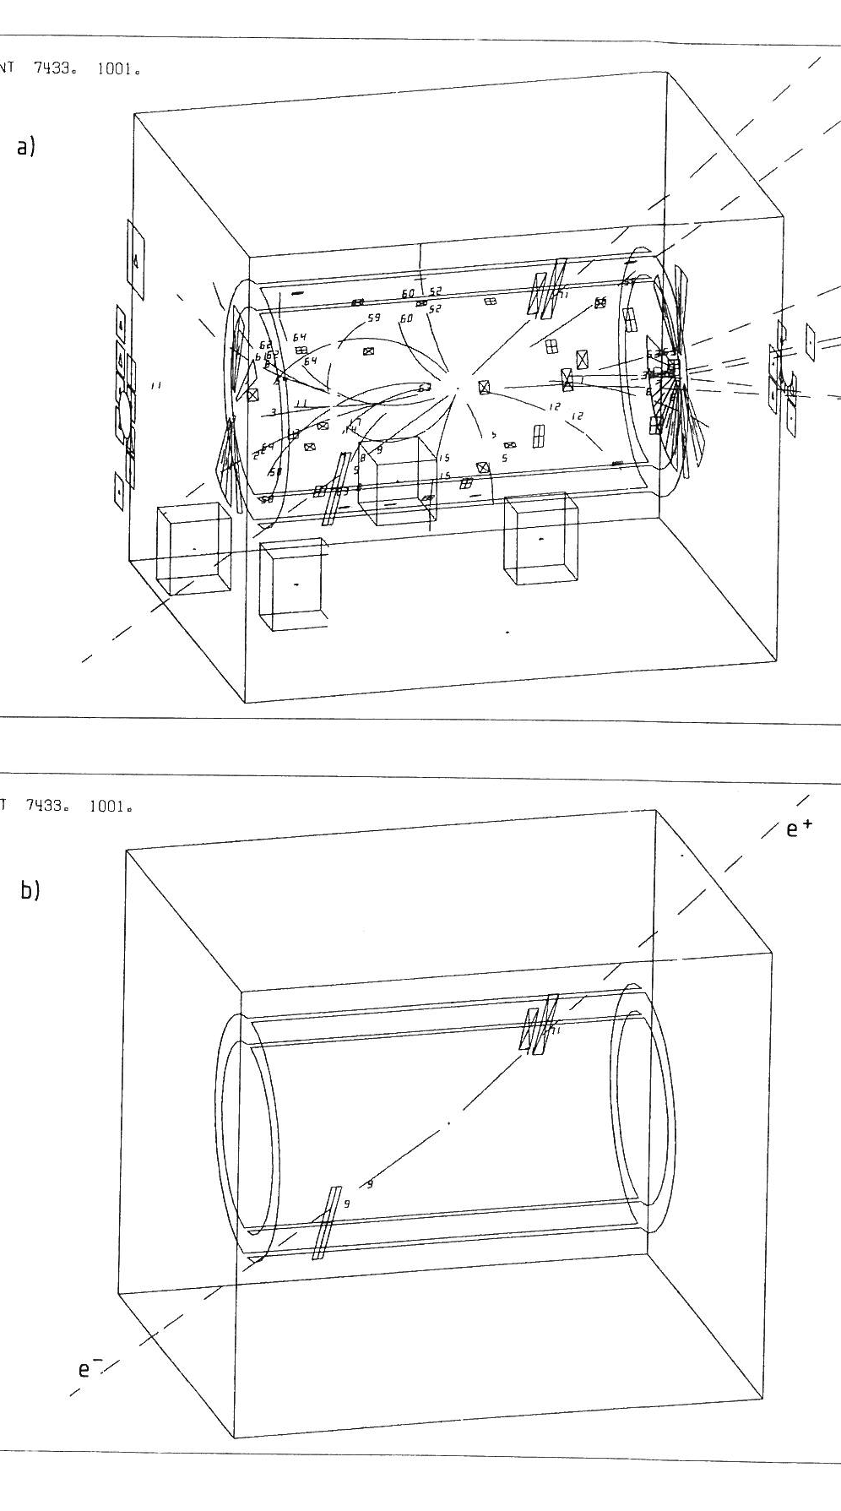
Premier Z0

Slide 38
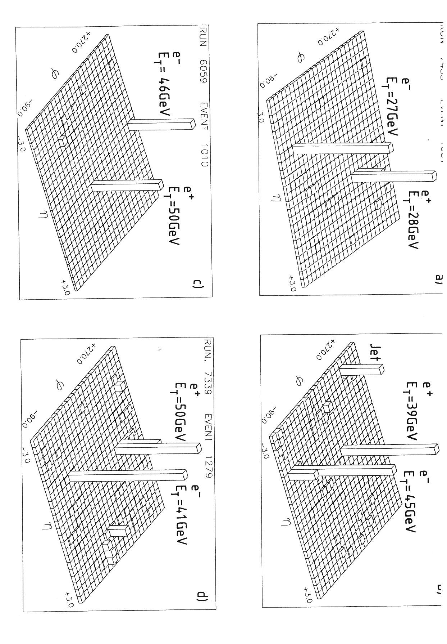

Slide 39
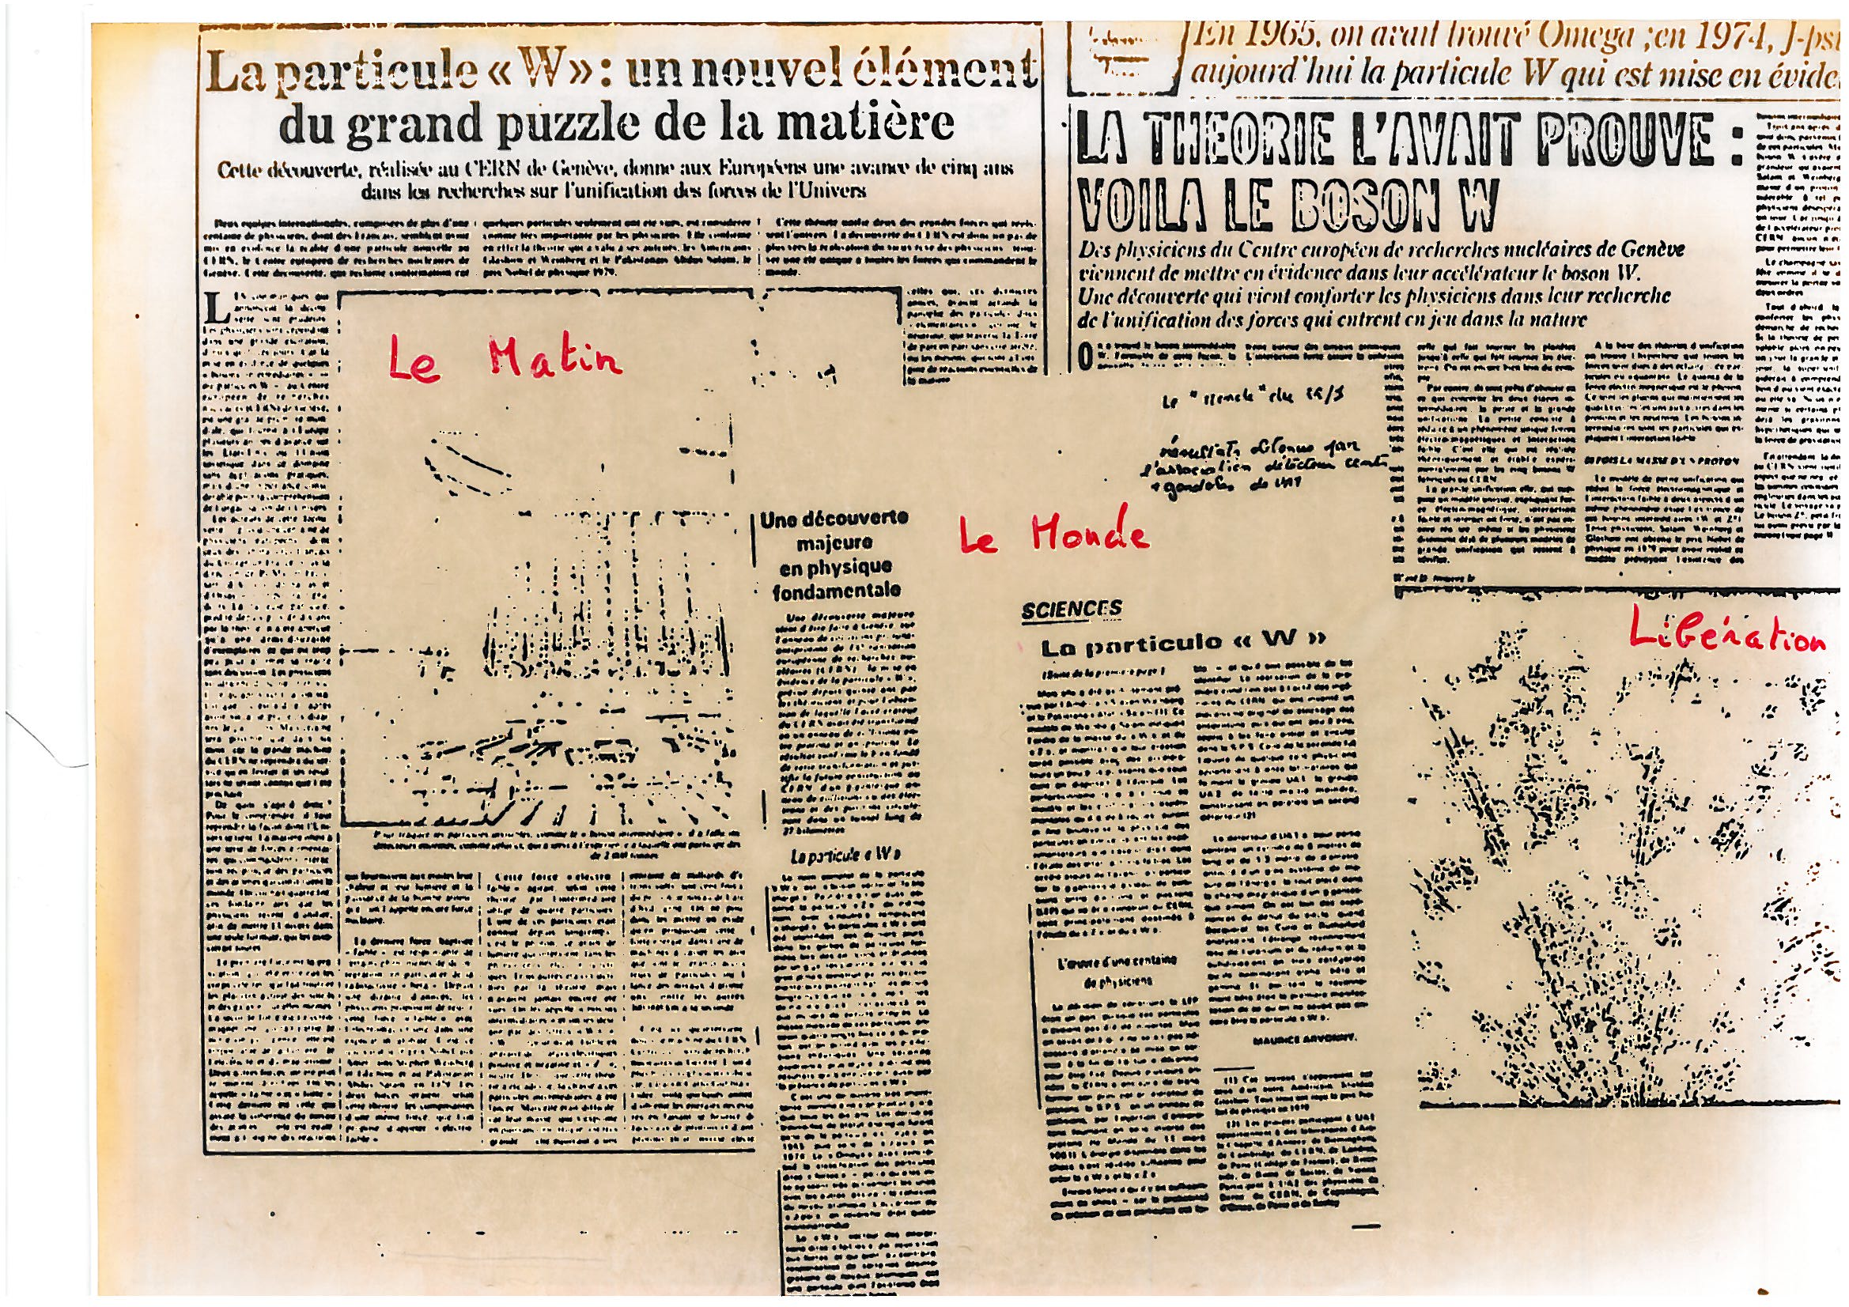

Slide 40
Conclusions
La découverte des W et Z par les expériences UA1 et UA2 est un tournant pour le Modèle Standard et conduit au LEP puis LHC
L’expérience UA1 est un paradigme pour les grandes expériences à venir (elle s’est néanmoins réalisée dans des conditions extraordinaires)
Le CERN change de braquet par rapport à ses « concurrents »
Merci à tous: A la technique L. Chevalier, conseils de P. Micolon, derrière l’écran JC Thévenin, J Heitzman dont je n’ai pas montré de photos!

Slide 41
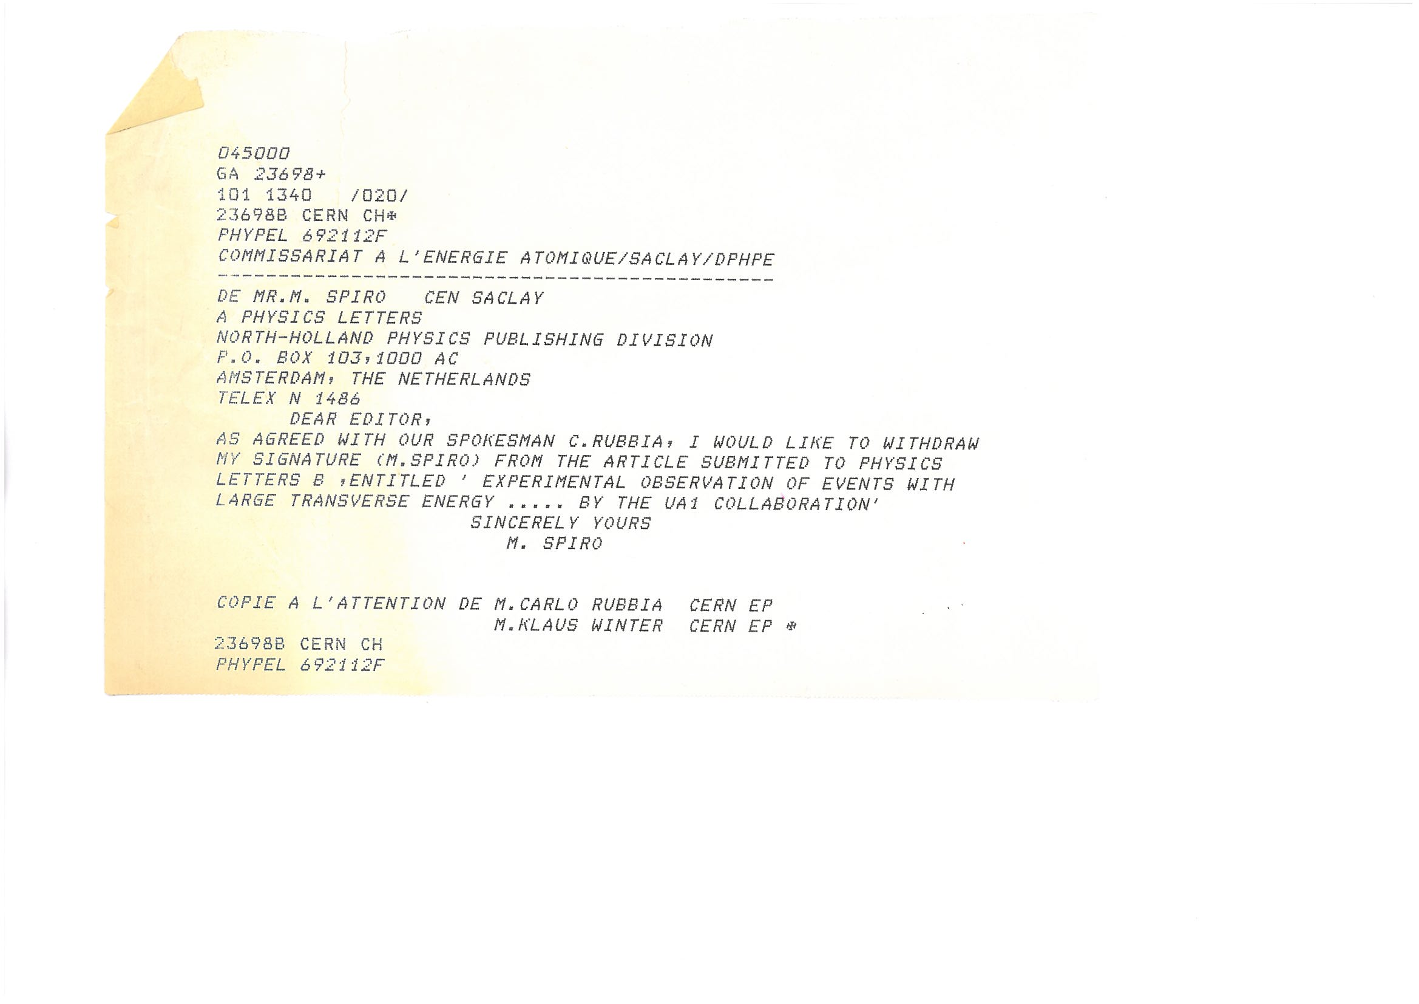

Slide 42
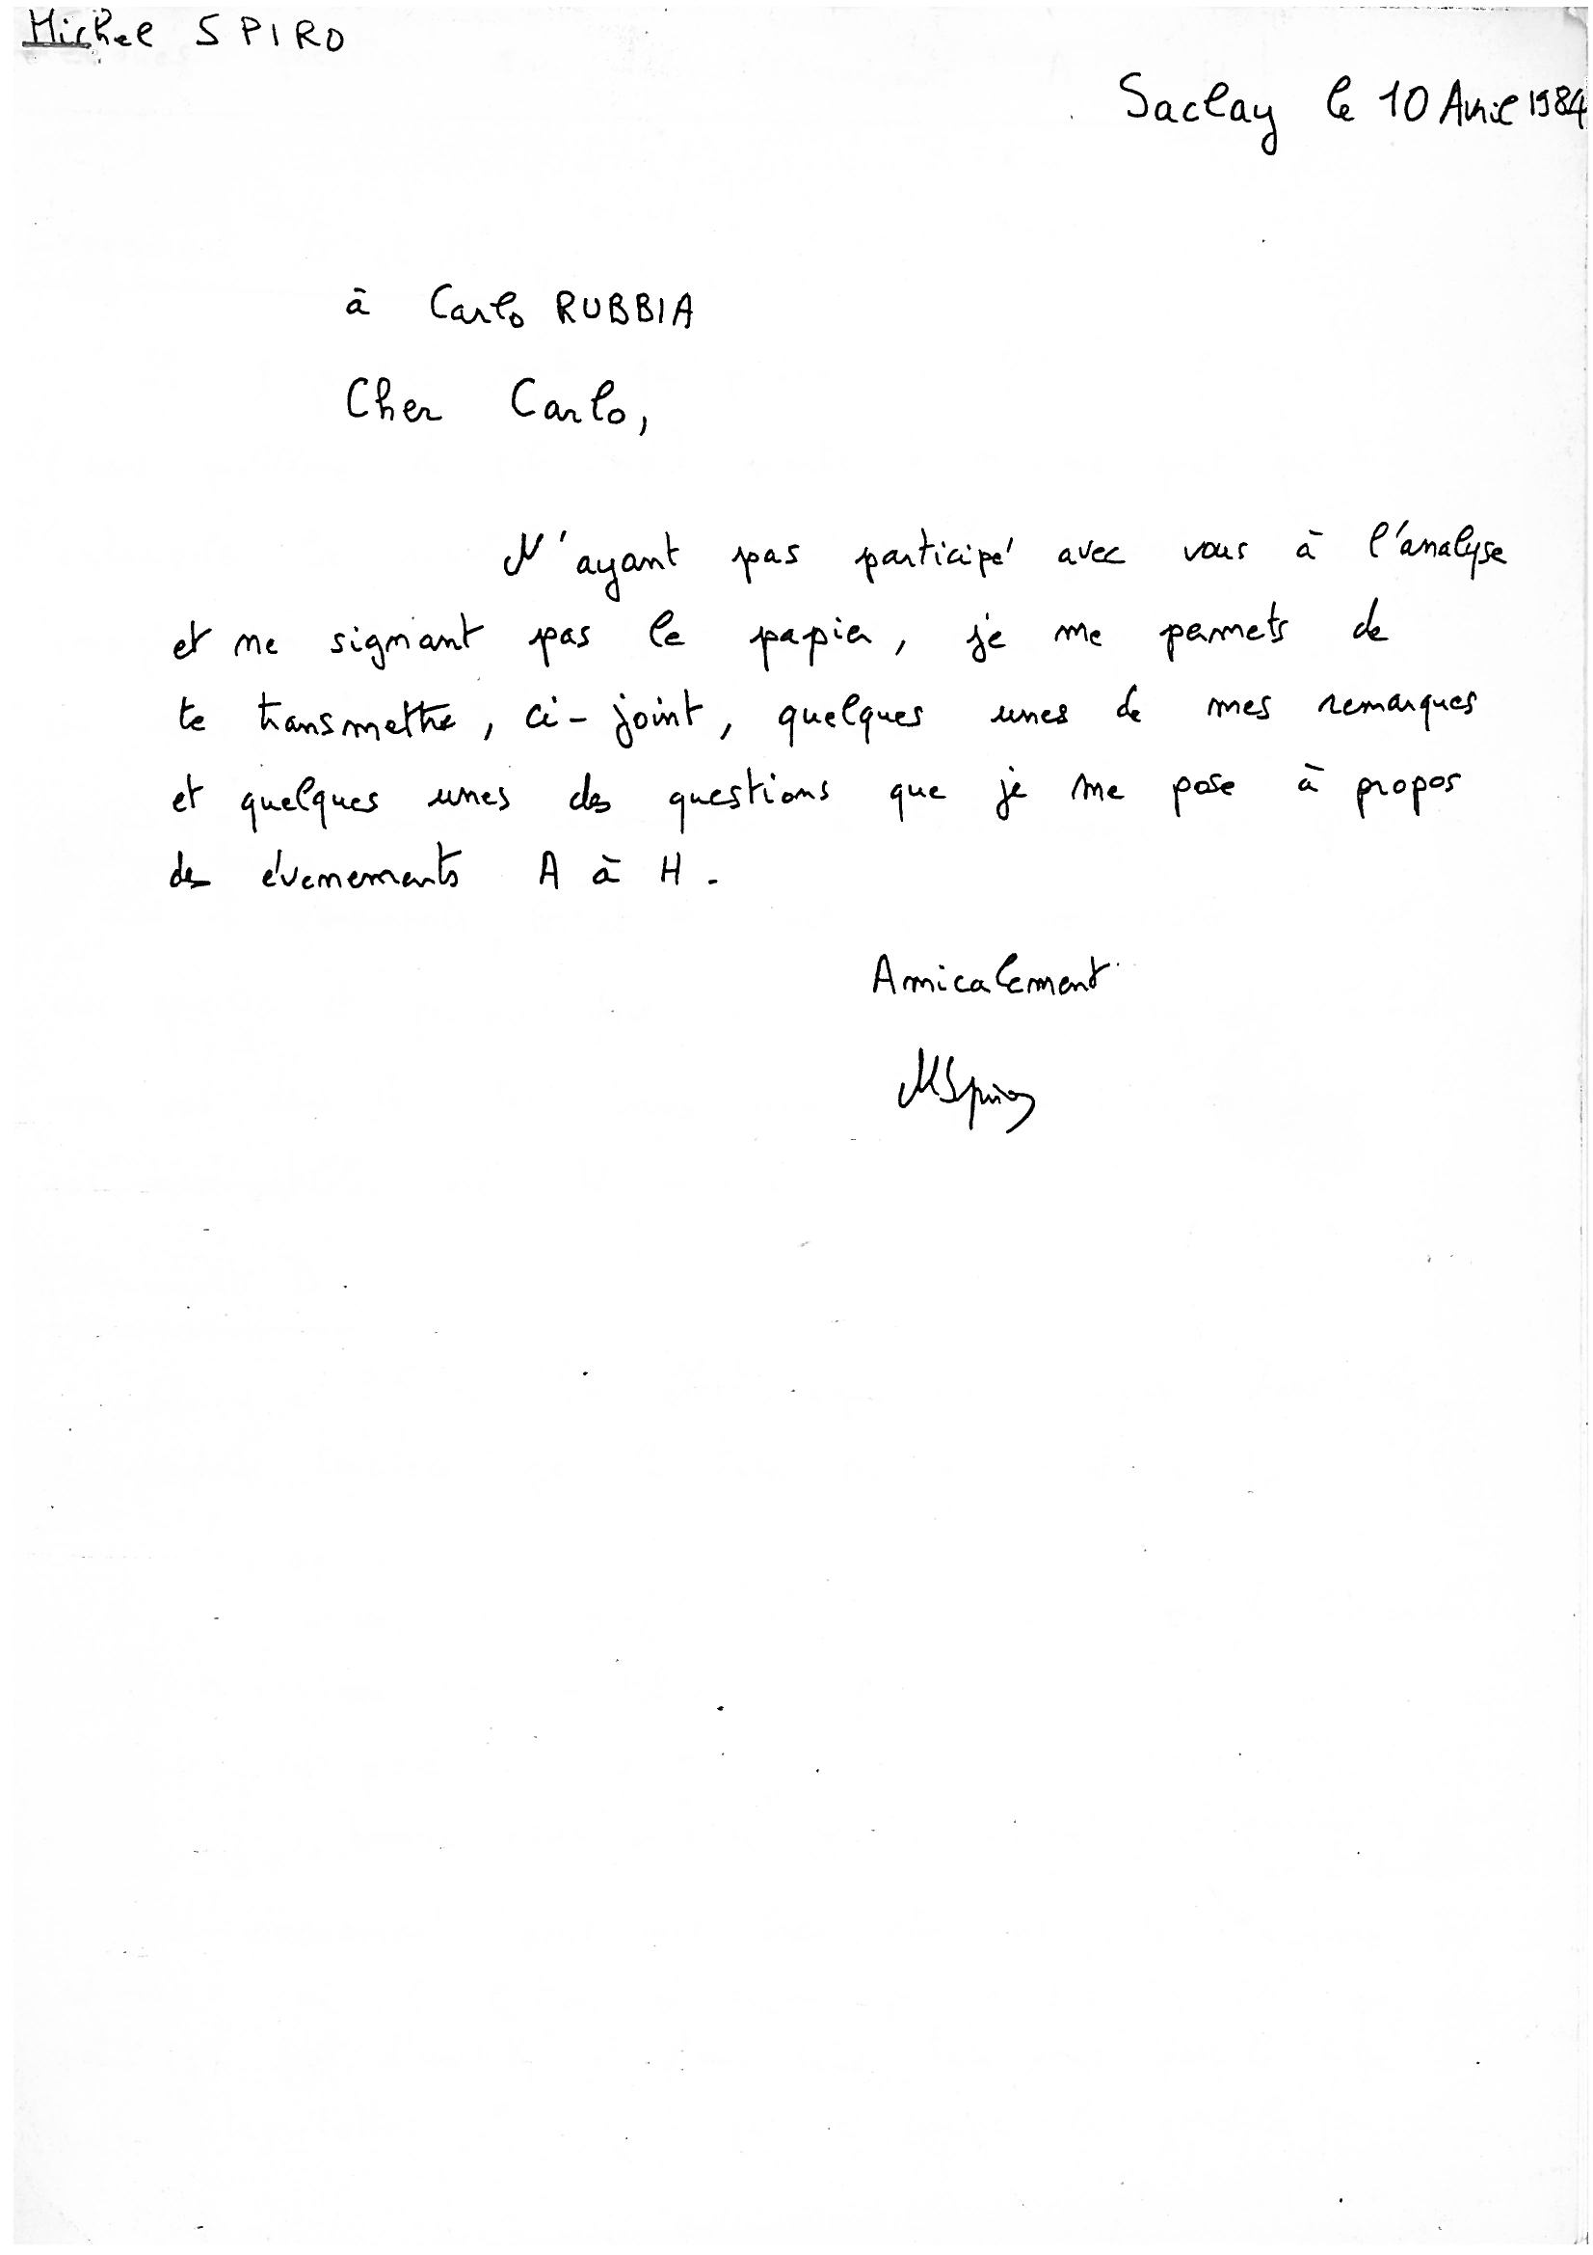

Slide 43
